Slide 1
NHIỆT LIỆT CHÀO MỪNG
CÁC EM HỌC SINH
THAM DỰ BUỔI HỌC HÔM NAY!

Slide 2
KHỞI ĐỘNG
Câu hỏi:
Văn học dân gian Việt Nam có nhiều tác phẩm đề cao phẩm chất cao đẹp (như sống chung thuỷ, tình nghĩa, vị tha,...) của con người Việt Nam, nhất là người phụ nữ. Hãy chia sẻ với các bạn về một nhân vật phụ nữ trong tác phẩm mà em đã đọc và trân trọng.

Slide 3
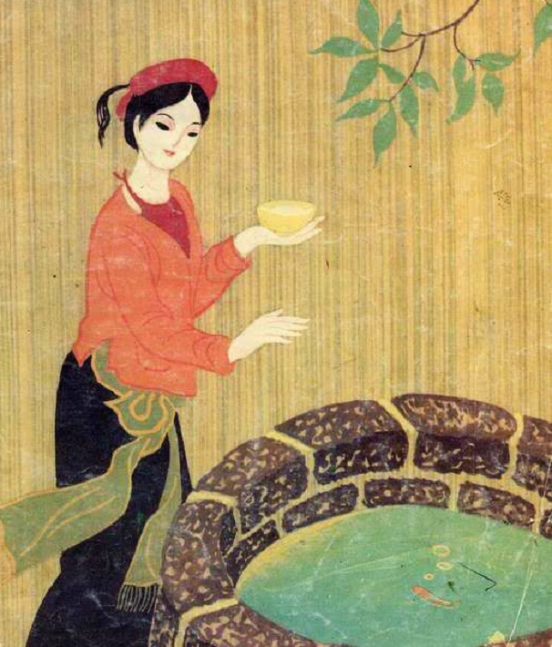
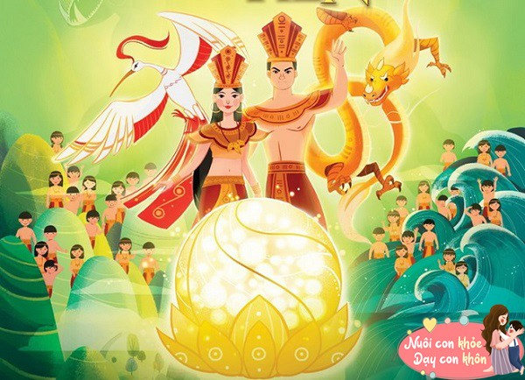
Cô Tấm – Tấm Cám”
Âu Cơ – “Lạc Long Quân và Âu Cơ”

Slide 4
Hình dáng không đẹp.
Tốt nết
Biết nói và giúp đỡ gia đình chồng.
Biến thành một cô gái xinh đẹp và hạnh phúc bên chồng.
Nàng Cóc – “Lấy vợ Cóc”
Tình yêu và sự đánh giá bề ngoài không quan trọng, quan trọng là tốt nết và lòng chân thành.

Slide 5
Bài 4: Con người trong thế giới ảo
Văn bản:
TRUYỆN LẠ
NHÀ THUYỀN CHÀI

Slide 6
NỘI DUNG BÀI HỌC
I. Tìm hiểu chung
Đọc.
Tác giả, tác phẩm.
II. Tìm hiểu chi tiết
Phân tích một số yếu tố của truyện truyền kì trong Truyện lạ nhà thuyền chài.
Đặc điểm nhân vật trong Truyện lạ nhà thuyền chài.
III. Tổng kết
Nội dung.
Nghệ thuật.

Slide 7
I.
TÌM HIỂU CHUNG.

Slide 8
HOẠT ĐỘNG NHÓM ĐÔI
Yêu cầu:
Chú ý câu hỏi trong thẻ chỉ dẫn.
Trình bày những hiểu biết chung về tác giả Lê Thánh Tông và văn bản Truyện lạ nhà thuyền chài.

Slide 9
1. Đọc.
Tóm tắt truyện.
Khi đọc truyện truyền kì, cần:
Xác định không gian, thời gian.
Tìm hiểu các nhân vật.
Chỉ ra và nêu tác dụng của các chi tiết kì ảo.
Nêu chủ đề của truyện.

Slide 10
Câu hỏi/ kĩ năng đọc. | Câu trả lời của tôi
Những câu thơ trong đoạn 1 là lời của người kể chuyện hay lời của nhân vật?
Các lời thoại của cha và Thúc Ngư trong đoạn 2 cho thấy quan niệm về việc học hành giữa hai cha con khác nhau như thế nào?
Lời của người kể chuyện
Với người cha: Đi học để học những lời nói, việc làm của Thánh hiền đời xưa, chép trong sách, học học mới biết mà bắt chước.
Với Thúc Ngư: Trong sách không có cá, lời nói lại không thể đem đá cá được, và cậu không chịu đi học.

Slide 11
Câu hỏi/ kĩ năng đọc. | Câu trả lời của tôi
Lưu ý yếu tố kì ảo và tác dụng của yếu tố kì ảo trong phần 3.
Việc làm và lời nói, lời hát của Ngọa Vân trong đoạn 4 cho thấy nàng là người như thế nào?
Đồ ăn trên bàn toàn là vật sống: có thứ quây lượn như rồng, có thứ như lũ trẻ đùa bỡn… nhưng khi cầm đũa gặp thì đều là vật chín, ngon tuyệt phẩm.
Hai gã bán kinh đưa vợ chồng nhà thuyền chài về.
Ngọa Vân dòng dõi hải tiên, có thuật rút đường.
Ngọa Vân là người có tính đảm đang gánh vác, giàu đức hi sinh, có tấm lòng vị tha đáng trân trọng.

Slide 12
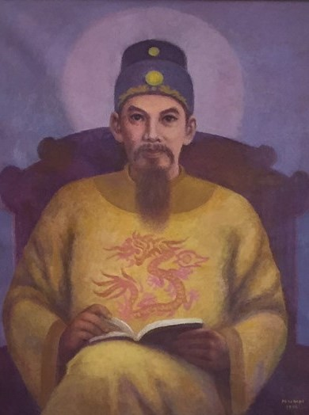
2. Tác giả, tác phẩm.
a. Tác giả.
Tên: Tư Thành.
Hiệu: Thiên Nam động chủ, con trai thứ tư của Lê Thái Tông.
Vị vua trị vì lâu nhất của nhà Hậu Lê, tên tuổi và sự nghiệp gắn với giai đoạn cường thịnh của đất nước nửa sau thế kỉ XV.
Nhà thơ lớn với nhiều tác phẩm phong phú cả về đề tài và thể loại, cả chữ Hán và chữ Nôm.
Lê Thánh Tông
(1442 – 1497)

Slide 13
b. Tác phẩm.
Được tương truyền là của Lê Thánh Tông.
Là tập văn xuôi chữ Hán gồm hai quyển: quyển Thượng 13 truyện, quyển Hạ 6 truyện.
Phần “phụ chép" Truyện con tằm vàng: phần ngắn nhất trong tập nhưng cũng mang nội dung khá hoàn chỉnh nên có thể coi là truyện thứ 20.
Thánh Tông di thảo

Slide 14
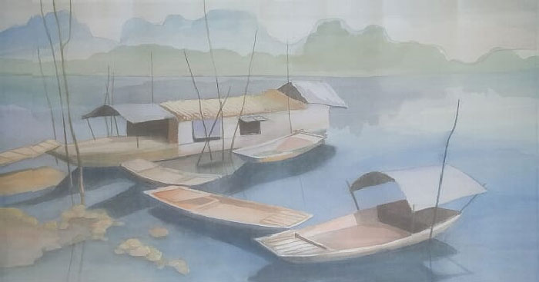
Là một trong số những truyện của Thánh Tông Di Thảo do Nguyễn Đình Ngô dịch.
Truyện lạ nhà thuyền chài

Slide 15
II.
TÌM HIỂU CHI TIẾT.

Slide 16
Đọc văn bản Truyện lạ nhà thuyền chài kết hợp với kiến thức đã chuẩn bị ở nhà hoàn thành lần lượt các nhiệm vụ sau:
Nhóm 1: Vẽ sơ đồ các sự kiện theo diễn biến câu chuyện và cho biết các sự kiện ấy được sắp xếp theo trật tự thời gian và không gian như thế nào?
Nhóm 2: Đọc kĩ lời thơ ở đoạn 1, lời hát ở đoạn 4 và cho biết:
a. Phần lời thơ ở đoạn 1 là tự sự, miêu tả hay biểu cảm? Phần lời hát ở đoạn 4 là đối thoại hay độc thoại / độc thoại nội tâm? Những dấu hiệu nào trong văn bản giúp em nhận biết điều đó?
b. Tác dụng của việc dùng lời thơ, lời hát trong văn bản.

Slide 17
Đọc văn bản Truyện lạ nhà thuyền chài kết hợp với kiến thức đã chuẩn bị ở nhà hoàn thành lần lượt các nhiệm vụ sau:
Nhóm 3: Hoàn thành Phiếu học tập số 1 nêu một số chi tiết kì ảo và chỉ ra tác dụng của chúng trong việc thể hiện tính cách nhân vật, chủ đề của văn bản.
Nhóm 4: Dựa vào kết quả thảo luận của 3 nhóm trên, hãy tổng hợp những đặc điểm của truyện truyền kì được thể hiện trong văn bản “Truyện lạ nhà thuyền chài” bằng sơ đồ tư duy.

Slide 18
PHIẾU HỌC TẬP SỐ 1
Yếu tố kì ảo | Tác dụng khắc họa nhân vật | Tác dụng thể hiện chủ đề
Nhân vật và thế giới kì ảo: …
Hành động kì ảo: ….

Slide 19
1. Phân tích một số yếu tố của truyện truyền kì trong
Truyện lạ nhà thuyền chài.
a. Cốt truyện.
Do hiếm muộn, 60 tuổi vợ chồng lão đánh cá mới sinh được cậu con trai đặt tên là Thúc Ngư
Khi đã 15 tuổi, Thúc Ngư không chịu đi học theo lời khuyên của cha.

Slide 20
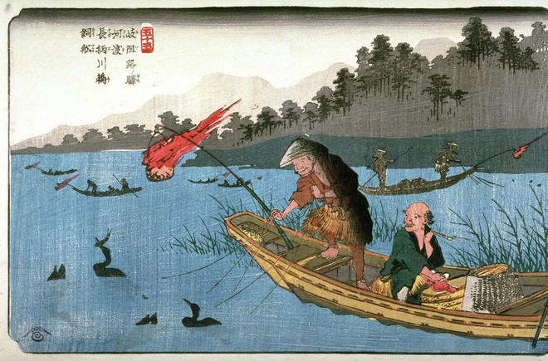
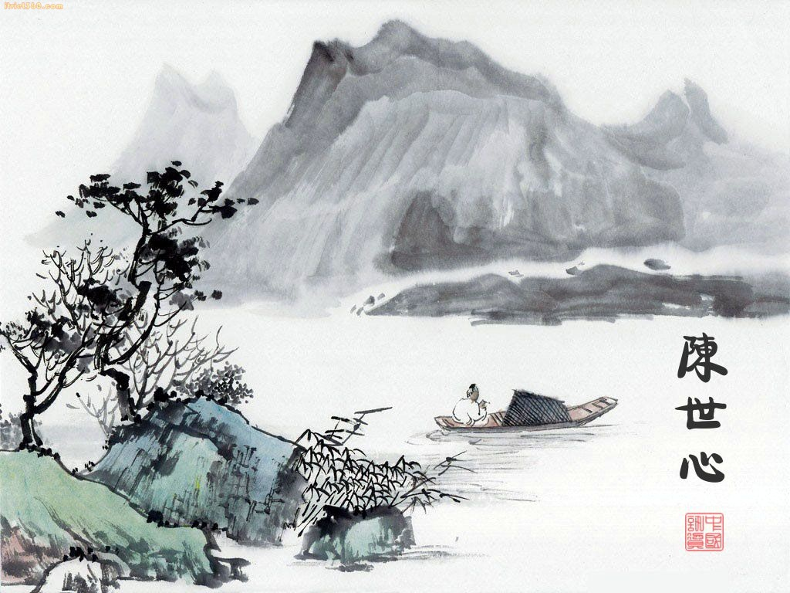
Rồi Thúc Ngư bỏ công sức hai, ba năm lặng lẽ tự mình đi tìm bằng được một người vợ về làm thay cha mẹ, kiếm nhiều tiền hơn.
Một lần, cha mẹ Thúc Ngư mải đánh cá, trời tối, lạc lối về. Ông bà tình cờ gặp được cha mẹ của Ngoạ Vân.

Slide 21
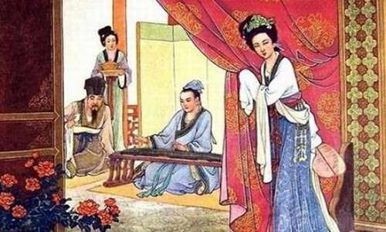
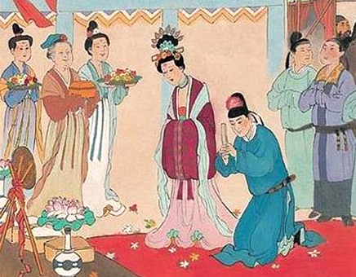
Được tiếp đón rất nhiệt tình, nồng hậu, lại gặp mặt được cả Ngoạ Vân, cô con dâu tương lai. Hai bên vui vẻ kết làm thông gia.
Hôn lễ của Thúc Ngư – Ngoạ Vân được tiến hành sau đó không lâu.

Slide 22
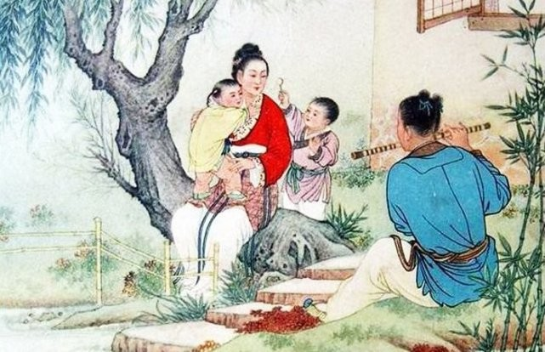
Nhờ có sự góp sức của Ngoạ Vân, cong việc đánh cá thuận lợi, bội thu, gia tư giàu có dần. Cứ như thế được bốn năm.
Chẳng may, một đêm gia đình nghỉ đánh cá, đang khi làm lễ “khất xảo” thì tai hoạ xảy ra. Biển khơi dậy sóng lớn, nhấn chìm tất cả.

Slide 23
Ngoạ Vân phải tận lực dùng phép luật ngăn sóng dư cứu được cha mẹ Thúc Ngư, Thúc Ngư và gia sản nhà chồng.
Khi đã để lộ bí mật của bản thân và “thiên cơ” Ngoạ Vân phải từ biệt chồng và cha mẹ chồng.
Nàng khóc, giã biệt mọi người và để lại cho Thúc Ngư một bí quyết phòng tránh gió to, sóng dữ nơi biển cả.

Slide 24
Trật tự tuyến tính
(chuyện gì xảy ra trước kể trước).

Slide 25
b. Thời gian, không gian.
Thời gian
Không gian
Thời gian thực ở trần thế.
Sự kiện diễn ra trong thế giới thực, nhân vật kì ảo có thể di chuyển giữa Long Cung và trần thế.

Slide 26
c. Lời thoại
Về bài thơ đầu truyện
Bốn dòng thơ đầu: chủ yếu tự sự.
Các dòng cuối: kết hợp tự sự với biểu cảm (do bắt đầu bằng cụm từ mang tình bình phẩm biểu cảm: “cũng thật là:...”).
Về bài hát ở đoạn 4
Bài hát: lời của Ngọa Vân (hát đi hát lại) nói để giã biệt chồng, cha mẹ chồng, và cũng nói với cả trời đất (“ông xanh”).
Dạng đối thoại/ độc thoại nội tâm.

Slide 27
Tác dụng của việc dùng lời thơ ở đoạn 1, lời hát ở đoạn 4
Bổ sung vào truyện
Đa dạng hóa lời văn
Lời kể bằng thơ
Lời thoại bằng bài hát
Tạo sắc thái cổ kính
Gợi tả cuộc sống lương thiện, cần mẫn, đầm ấm của vợ chồng ông ngư.
Thể hiện tình cảm buồn thương, tiếc nuối của nhân vật Ngọa Vân.

Slide 28
d. Yếu tố kì ảo.
Yếu tố kì ảo | Tác dụng khắc họa nhân vật | Tác dụng thể hiện chủ đề
Nhân vật và thế giới kì ảo: nhân vật Ngọa Vân, cha mẹ Ngọa Vân, “gã bán kinh”; cuộc gặp gỡ kì lạ ở không gian biển khơi, đảo ấp; yếu tố "thiên cơ" và những luật lệ khác ở trần gian.
Làm rõ chủ đề: ca ngợi sự hiếu nghĩa của người phụ nữ Việt Nam qua câu chuyện tình kì ảo giữa con người và thần linh.
Thể hiện nét đặc biệt của nhân vật kì ảo (có sức mạnh siêu nhiên), đồng thời thể hiện hình ảnh, tính cách của con người.

Slide 29
Yếu tố kì ảo | Tác dụng khắc họa nhân vật | Tác dụng thể hiện chủ đề
Làm rõ chủ đề: ca ngợi sự hiếu nghĩa của người phụ nữ Việt Nam qua câu chuyện tình kì ảo giữa con người và thần linh.
Thể hiện nét đặc biệt của nhân vật kì ảo (có sức mạnh siêu nhiên), đồng thời thể hiện hình ảnh, tính cách của con người.
Hành động kì ảo: việc gã bán kinh đưa cha mẹ Thúc Ngư về nhà, thuật rẽ nước và phép thuật chống lại sóng dữ của Ngọa Vân.

Slide 30
SƠ ĐỒ ĐẶC ĐIỂM CỦA TRUYỆN TRUYỀN KÌ TRONG VĂN BẢN
Thời gian: thực ở cõi trần
Không gian: thực ảo xen (Long Cung và trần thế)
Cốt truyện: Diễn biến theo trật tự tuyến tính (chuyện gì diễn ra trước kể trước)
“Truyện là
nhà thuyền chài”
Yếu tố kì ảo: Gồm nhân vật và thế giới kì ảo; hành động kì ảo (thuật rẽ nước, thuật rút đường,…)
Lời thoại: Kết hợp văn xuôi với văn vần, đan xen lời người kể chuyện và lời nhân vật.

Slide 31
2. Đặc điểm nhân vật trong Truyện lạ nhà thuyền chài.
Câu hỏi:
Nhân vật trong “Truyện lạ nhà thuyền chài” mang đặc điểm gì của nhân vật truyền kì?
Hoàn thành Phiếu học tập để trả lời những câu hỏi sau:
a. Em đồng tình hay không đồng tình với quan niệm về việc học và việc chọn nghề của Thúc Ngư? Giải thích ý kiến của em.
b. Phân tích tính cách nhân vật Ngọa Vân và cho biết cách ứng xử với chồng, cha mẹ chồng của nàng thể hiện điều gì về người phụ nữ Việt Nam truyền thống?

Slide 32
PHIẾU HỌC TẬP TÌM HIỂU NHÂN VẬT TRONG VĂN BẢN
Việc chọn nghề của Thúc Ngư | Nhân vật Ngọa Vân
Đồng tình/ không đồng tình: ……………………………………….. ……………………………………….. | Tính cách | Biểu hiện
Lí giải ý kiến của em: ……………………………………….. ……………………………………….. | Nhận xét: ……………………………………….. ………………………………………..

Slide 33
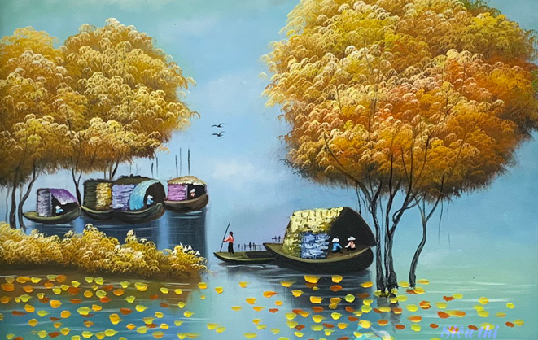
a. Đặc điểm nhân vật truyền kì
Người trần
Vợ chồng thuyền chài
Người con trai Thúc Ngư

Slide 34
Nhân vật kì ảo
“Tựa người nhưng không phải người, vảy rồng mồm giải, mặt thú thân xà, nổi chìm lên xuống nhanh như mây bay.”
Hai gã bán kinh có ngoại hình kì lạ
Xuất thân kì lạ (nữ học sĩ ở Long Cung)
Có thuật rút đường, có phép biến hóa.
Ngoạ Vân

Slide 35
b. Đặc điểm tính cách nhân vật.
Việc chọn nghề của Thúc Ngư
Đồng tình/ không đồng tình: Không đồng tình với quan niệm về việc học của Thúc Ngư được thể hiện qua lời thoại.
Trong sách có cá không?
Lấy lời nói và việc làm của thánh hiền mà đánh cá có được không?
Trong sách đã không có cá, lòi nói lại không thể đem đánh được cá, con học làm gì?

Slide 36
Ba lượt thoại trên thể hiện rõ quan niệm đơn sơ của Thúc Ngư
Phải lấy động cơ
Hiệu quả thực tế
Thực dụng
(giúp cha mẹ đánh được nhiều cá, bớt lam lũ vất vả)
Mục đích để quyết định có đi học hay không
Mục đích của việc học
Giúp cha mẹ kiếm sống bằng nghề cá thuận lợi hơn.

Slide 37
Lí giải ý kiến của em:
Thúc Ngư cảm thấy:
Không áp dụng
Việc học
Việc đánh cá, mưu sinh
Cảm thấy vô ích

Slide 38
Quan niệm của Thúc Ngư về việc học
Bản chất cốt lõi của việc học
Học đạo lí làm người.
Rèn luyện đạo đức.
Học tri thức – lao động trí óc.
Quan niệm họp hòi.
Thực dụng.
Quan niệm rất sai lầm và thiển cận.
Quy đổi ra việc đánh cá – lao động chân tay.

Slide 39
Nhân vật Ngoạ Vân:
Tính cách | Biểu hiện
“Ngồi lễ bốn lạy” khi mới gặp vợ chồng thuyền chài; sắp xếp hai gã bán kinh đưa họ về nhà an toàn; trong bốn năm làm dâu, chăm chỉ chung sức gây dựng cơ đồ nhà chồng và là chỗ dựa vững chắc cho công việc đánh cá, giúp nhà chồng giàu có lên.
Thuỳ mị, nết na nhưng tháo vát, giỏi giang.

Slide 40
Tính cách | Biểu hiện
Khi tai hoạ xảy ra, nàng đã hết lòng và xả thân cứu sống cả gia đình nhà chồng cùng gia sản của họ bằng cách lộ nguyên hình, biến thành con cá to chắn nước để cả nhà được an toàn qua cơn lũ.
Có đức hi sinh, lòng vị tha, yêu thương chồng và gia đình nhà chồng.
Thể hiện tình nghĩa vẹn toàn chu đáo khi bắt buộc phải từ giã gia đình nhà chồng.
Chỉ cách cho Thúc Ngư thoát khỏi nạn chết đuối.

Slide 41
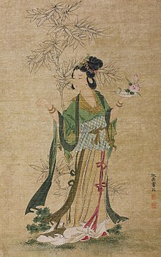
Phẩm chất tốt đẹp của người phụ nữ Việt Nam truyền thống.
Thông qua từng lời nói, hành vi ứng xử của Ngoạ Vân.

Slide 42
kenhgiaovien
Bài giảng và giáo án này chỉ có duy nhất trên kenhgiaovien.com
Bất cứ nơi nào đăng bán lại đều là đánh cắp bản quyền và hưởng lợi bất chính trên công sức của giáo viên.
Vui lòng không tiếp tay cho hành vi xấu.
https://kenhgiaovien.com/
Zalo: 0386 168 725

Slide 43
III.
TỔNG KẾT.

Slide 44
HOẠT ĐỘNG CÁ NHÂN
Tổng kết nội dung và nghệ thuật văn bản “Truyện lạ nhà thuyền chài”.

Slide 45
1. Nội dung
Ca ngợi phẩm chất, đức hạnh của người phụ nữ với vai trò, vị trí vô cùng quan trọng trong gia đình, là người lo toan, bảo vệ và hi sinh vì gia đình
Điểm sáng mới mẻ trong chủ nghĩa nhân văn của văn học trung đại khi mà thân phận người phụ nữ vẫn luôn bị coi thường, rẻ rúng trong xã hội nam quyền đầy bất công, bạc bẽo.

Slide 46
2. Nghệ thuật
Cốt truyện tuyến tính.
Lời thoại mang đậm màu sắc truyền kì, sử dụng nhiều điển tích, điển cố.
Nghệ thuật xây dựng nhân vật tài tình, nhân vật được xây dựng qua lời nói và hành động.
Sử dụng yếu tố kỳ ảo đan xen với yếu tố thực làm nổi bật giá trị nhân đạo của tác phẩm.

Slide 47
LUYỆN TẬP
Nhiệm vụ 1:
Trả lời câu hỏi trắc nghiệm.

Slide 48
Câu hỏi 1: Kể từ khi có Ngọa Vân xuất hiện, gia đình thuyền chài mỗi lần buông lưới là được toàn cá ngon, chốc lát đã đầy nửa thuyền. Chiều đem về chợ bán, thường được giá đắt. Gia tư giàu có dần. Cứ như thế được bốn năm. Chi tiết này thể hiện điều gì?
A. Đức hiếu kính với đấng sinh thành và vun vén cho gia đình nhà chồng của Ngọa Vân.
B. Sự chăm chỉ, chịu khó của Ngọa Vân.
C. Ngọa Vân đem đến may mắn cho gia đình nhà chồng.
D. Trời thương gia đình nhà thuyền chài.

Slide 49
Câu 2: Đâu không phải là chi tiết kì ảo trong văn bản Ngư gia chí dị?
A. Có thứ quây lượn như rồng, cũng có thứ chạy bon bon như ngựa, có thứ như lũ trẻ đua bốn, cũng có thứ như đàn gà chọi nhau. Tuy mỗi vật chỉ nhỏ bằng đầu ngón tay, mà vảy, sùng, lông, cánh, tai, mắt, chân, tay, con nào rõ ra con ấy.
B. Hai gã đi sau, đi trước, tựa người nhưng không phải người, vảy rồng mồm giải, mặt thú thân xà, nổi chìm lên xuống nhanh như mây bay.
C. Đang khi lạy khẩn, nghe đồn nước biển dâng to. Chỗ nào cây nước đổ xuống là làng xóm sạch nhẵn. Mọi người cùng ra cổng xem, thấy sóng to cuồn cuộn tràn đến.
D. Tức thì nàng hoá ra một con cá to, dài độ ngàn thước, mình lớn ước tới ba mươi quầng, nằm chắn chỗ ngọn nước tràn vào.

Slide 50
Câu 3: Ngọa Vân là loại nhân vật nào trong truyện truyền kì?
A. Ma
B. Người thường.
C. Tiên nữ
D. Quỷ

Slide 51
Câu hỏi 4: Hành động hiện chân tướng là loài cá để cứu tính mạng gia đình nhà chồng thể hiện điều gì?
A. Sự tài giỏi trong việc sử dụng phép biến hóa
B. Sự hi sinh của Ngọa Vân, nàng chấp nhận sự chia lìa với chồng, chấp nhận sự đau khổ, xót xa.
C. Sự yếu đuối của người phàm trần
D. Sự dữ dội của thiên tai, bão lũ.

Slide 52
Câu 5: Tiếng hát trong nước mắt của Ngọa Vân ẩn chứa điều gì?
A. Tiếng hát của sự ai oán, khổ đau.
B. Tiếng hát thể hiện sự tức giận, phẫn uất.
C. Tiếng hát của sự hạnh phúc, vui mừng.
D. Tiếng hát của tình yêu, tình thương, của đạo lí và đức hi sinh.

Slide 53
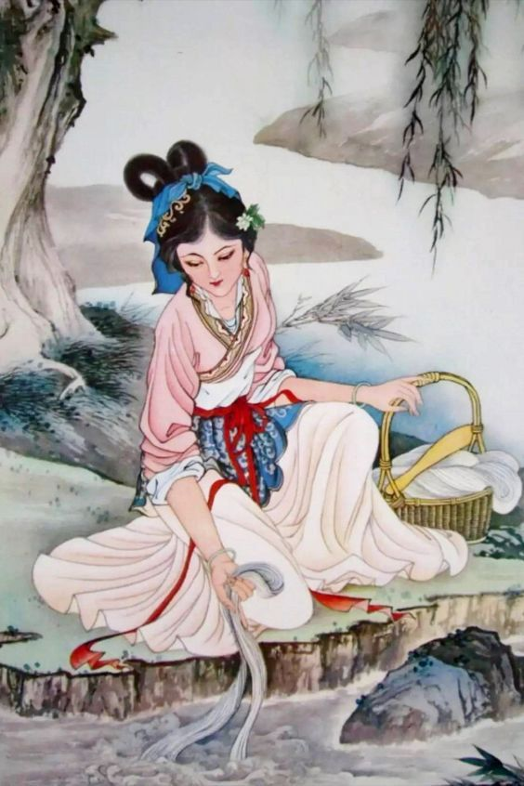
LUYỆN TẬP
Nhiệm vụ 2:
Luyện tập theo văn bản
Viết đoạn văn ngắn (7 – 10 câu) nêu cảm nhận của em về đặc điểm và phẩm chất của nhân vật Ngọa Vân.

Slide 54
Đức tính hy sinh
Nàng Ngoạ Vân trong “Ngư gia chí dị”
Phẩm chất son sắt, thuỷ chung
Gia đình chài lười thay đổi
Gia tư ngày một giàu có hơn
Đức hiếu kính với đấng sinh thành
Sẵn sàng hi sinh bản thân
Giá trị cao quý trong tâm hồn người phụ nữ Việt Nam

Slide 55
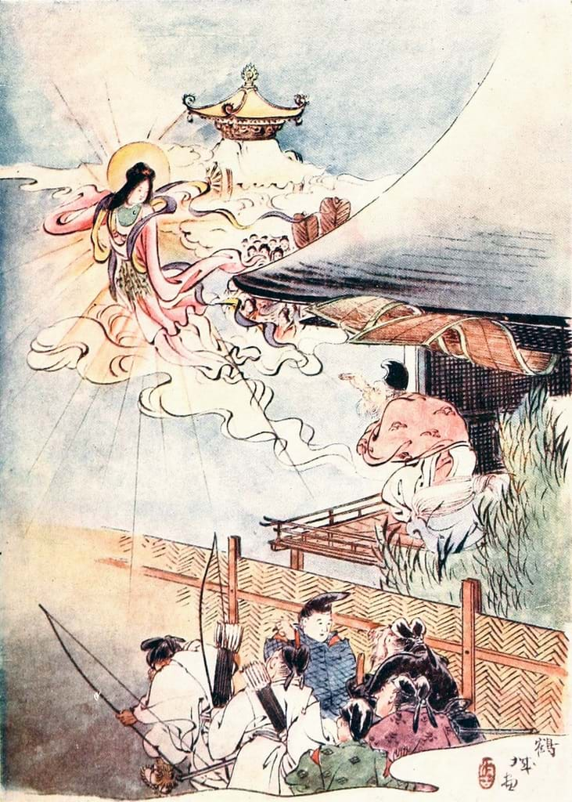
Hiện chân tướng là loài cá để cứu tính mạng của gia đình nhà chồng bất chấp việc hiển lộ chân tướng.
Tan biến vào biển cả
Chia lìa lứa đôi đau khổ, xót xa

Slide 56
Tiếng hát trong nước mắt của Ngọa Vân
Của tình thương
Của đạo lí và đức hi sinh
Hành động “nhổ một ít nước bọt trắng trao cho thúc ngư”.
Ân sâu nghĩa nặng của nàng, của người vợ hiền thảo, thủy chung trong cuộc đời.
Làm cho câu chuyện thêm “lạ” nhưng nhân vật lại rất đời, rất thực.

Slide 57
LUYỆN TẬP
Lời bàn của Sơn Nam Thúc ở cuối truyện có tác dụng hỗ trợ em đọc hiểu văn bản “Truyện lạ nhà thuyền chài” như thế nào?
Hỗ trợ đọc hiểu văn bản
Lí giải sự kì lạ của câu chuyện
Giúp hiểu rõ câu chuyện
Tóm tắt lại câu chuyện dễ dàng

Slide 58
HƯỚNG DẪN VỀ NHÀ
Ôn tập kiến thức đã học về văn bản Truyện lạ nhà thuyền chài
Hoàn thành bài tập Luyện tập, Vận dụng
Chuẩn bị văn bản đọc kết nối chủ điểm – Sơn Tinh, Thủy Tinh.

Slide 59
XIN CHÀO TẠM BIỆT VÀ HẸN GẶP LẠI!

